Slide 1
UNIVERSIDADE ABERTA DO SUS UNIVERSIDADE FEDERAL DE PELOTAS DEPARTAMENTO DE MEDICINA SOCIAL CURSO DE ESPECIALIZAÇÃO EM SAÚDE DA FAMÍLIA MODALIDADE A DISTÂNCIA TURMA IV
Atenção à Saúde do Hipertenso e do Diabético na UBS SANSCA – Pelotas / RS
Especializando: Leandro Silveira Marmitt

Slide 2
1.INTRODUÇÃO
Importância da ação programática
Caracterização do município de Pelotas/RS
Caracterização da UBS SANSCA
Situação da UBS antes da intervenção

Slide 3
2.OBJETIVO
O objetivo geral da intervenção é a qualificação da atenção ao Hipertenso e ao Diabético na UBS SANSCA

Slide 4
3. METODOLOGIA
Ações (eixos) que foram realizadas:
Monitoramento e avaliação
Organização e gestão do serviço
Engajamento público
Qualificação da prática clínica

Slide 5
3. METODOLOGIA
Logística utilizada para a realização das ações:
a)Manuais Técnicos de HAS e DM (MS, 2006)
b)Ficha de Cadastro e Acompanhamento do HAS e DM
c)Planilha de Coleta de Dados

Slide 6
4.OBJETIVOS, METAS E RESULTADOS
4.1)Ampliação da Cobertura aos HAS e DM:
Cadastrar 60% dos hipertensos e 60% dos diabéticos da área de abrangência no Programa de Atenção à Hipertensão Arterial e à Diabetes Mellitus da UBS

Slide 7
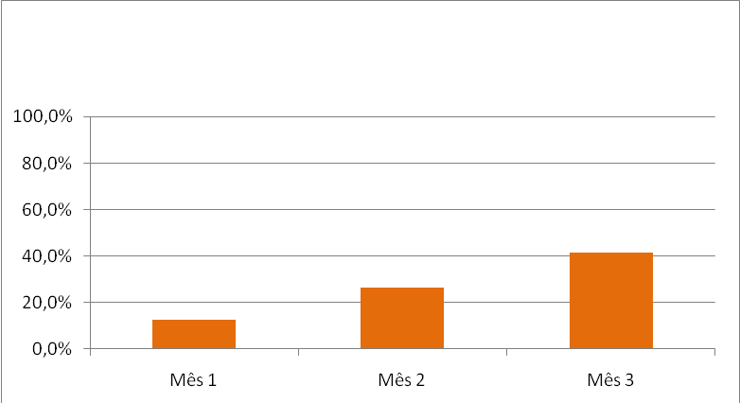
RESULTADOS COBERTURA DOS HIPERTENSOS

Slide 8
RESULTADOS COBERTURA DOS DIABÉTICOS

Slide 9
4.OBJETIVOS, METAS E RESULTADOS
4.2)Melhorar a adesão do HAS e do DM ao programa:
Buscar 40% dos hipertensos e 40% dos diabéticos faltosos às consultas na UBS conforme a periodicidade recomendada

Slide 10
RESULTADOS Proporção de hipertensos faltosos com busca ativa

Slide 11
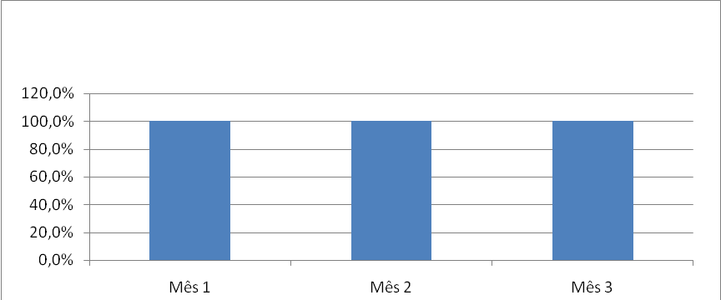
RESULTADOS Proporção de diabéticos faltosos com busca ativa

Slide 12
4.OBJETIVOS, METAS E RESULTADOS
4.3)Melhorar a qualidade do atendimento ao HAS e ao DM na UBS:
Realizar exame clínico apropriado em 90% dos HAS e 90% dos DM;
Garantir exames complementares em dia a 90% dos HAS e 90% dos DM;
Garantir prescrição total da farmácia popular a 90% dos HAS e 90% dos DM;

Slide 13
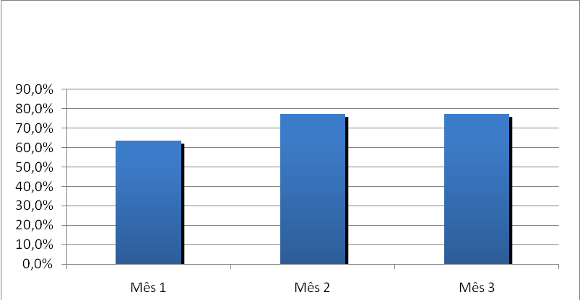
RESULTADOS Proporção de hipertensos com o exame clinico em dia

Slide 14
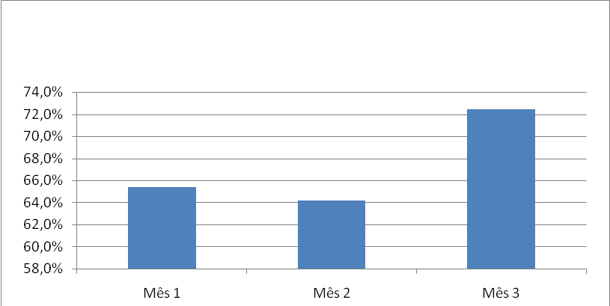
RESULTADOS Proporção de diabéticos com o exame clinico em dia

Slide 15
RESULTADOS Proporção de hipertensos com os exames complementares em dia

Slide 16
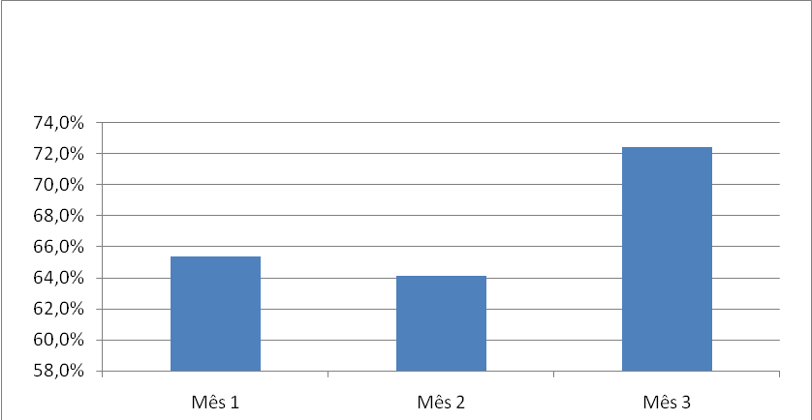
RESULTADOS Proporção de diabéticos com os exames complementares em dia

Slide 17
RESULTADOS Proporção de hipertensos com a prescrição de medicamentos da Farmácia Popular

Slide 18
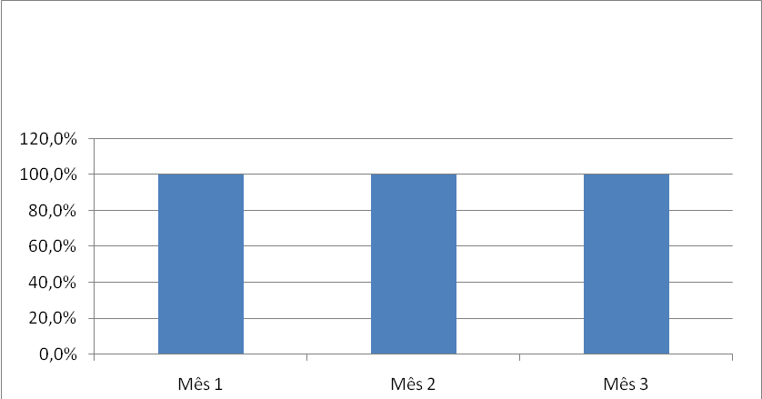
RESULTADOS Proporção de diabéticos com a prescrição de medicamentos da Farmácia Popular

Slide 19
4.OBJETIVOS, METAS E RESULTADOS
4.4)Melhorar o registro das informações
Manter ficha de acompanhamento de 90% dos HAS e 90% dos DM cadastrados na UBS

Slide 20
RESULTADOS Proporção de hipertensos com registro adequado na ficha de acompanhamento

Slide 21
RESULTADOS Proporção de diabéticos com registro adequado na ficha de acompanhamento

Slide 22
4.OBJETIVOS, METAS E RESULTADOS
4.5)Mapear hipertensos e diabéticos de risco para doença cardiovascular
Realizar estratificação do risco cardiovascular em 90% dos hipertensos e 90% dos diabéticos cadastrados na UBS

Slide 23
RESULTADOS Proporção de hipertensos com estratificação do risco cardiovascular

Slide 24
RESULTADOS Proporção de diabéticos com estratificação do risco cardiovascular

Slide 25
4.OBJETIVOS, METAS E RESULTADOS
4.6)Promoção da Saúde
Garantir orientação nutricional sobre alimentação saúdável a 100% dos HAS e 100% dos DM
Garantir orientação em relação à prática de atividade física regular a 100% dos HAS e 100% dos DM
Garantir orientação sobre os riscos do tabagismo a 100% dos HAS e 100% dos DM

Slide 26
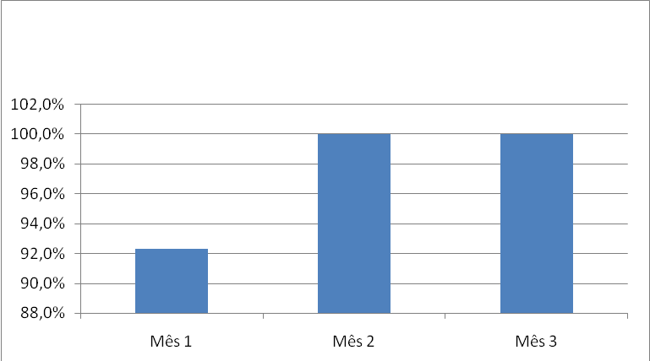
RESULTADOS Proporção de hipertensos com orientação nutricional sobre alimentação saudável

Slide 27
RESULTADOS Proporção de diabéticos com orientação nutricional sobre alimentação saudável

Slide 28
RESULTADOS Proporção de hipertensos com orientação sobre prática de atividade fisica regular

Slide 29
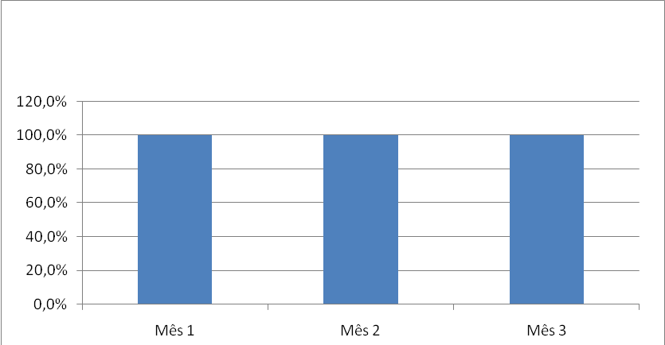
RESULTADOS Proporção de diabéticos com orientação sobre prática de atividade fisica regular

Slide 30
RESULTADOS Proporção de hipertensos que receberam orientação sobre os riscos do tabagismo

Slide 31
RESULTADOS Proporção de diabéticos que receberam orientação sobre os riscos do tabagismo

Slide 32
RELEVÂNCIA DOS ASPECTOS QUALITATIVOS DA INTERVENÇÃO
Embora algumas metas não foram obtidas integralmente, destaca-se a importância da abordagem qualitativa da intervenção

Slide 33
DISCUSSÃO
A importância da Intervenção para a equipe, o serviço e a comunidade
Nível de incorporação da Intervenção à rotina do serviço
Mudanças necessárias para viabilizar a continuidade da Intervenção

Slide 34
REFLEXÃO CRÍTICA SOBRE O MEU PROCESSO DE APRENDIZAGEM
Desenvolvimento do curso em relação às minhas expectativas iniciais
Significado do curso para a minha prática profissional

